Slide 1

REFATORAMENTOS
MAC 413 - Tópicos de Programação Orientada a Objetos
Rodrigo Mendes Leme
BCC 99 - IME - USP
2 de outubro de 2002

Slide 2
Refatoramentos a serem abordados
Hide Delegate (157)
Introduce Parameter Object (295)
Extract Superclass (336)
Form Template Method (345)

Slide 3
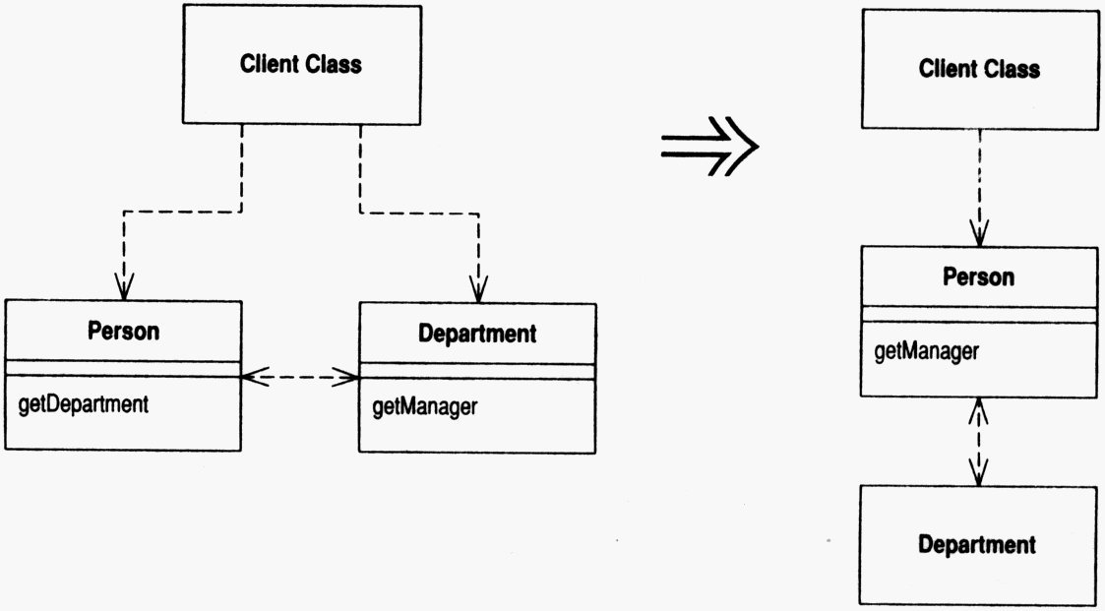
Hide Delegate (157)
Resumo: um cliente está chamando uma classe delegada de um objeto. Crie métodos no servidor para ocultar o delegado.

Slide 4
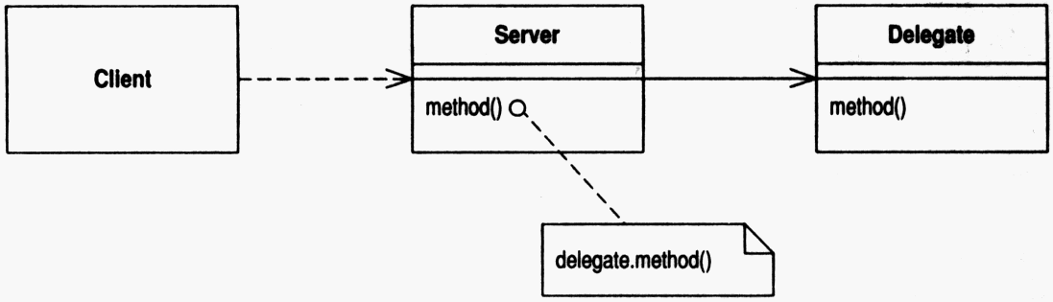
Hide Delegate (157)
Motivação: uma das chaves de POO é encapsulamento, pois facilita a implementação de mudanças. Se um cliente chama um método de um campo do servidor, o cliente precisa saber a respeito desse objeto delegado, diminuindo o encapsulamento. Elimine essa dependência criando um método que encapsule o objeto delegado no servidor.

Slide 5
Hide Delegate (157)
Mecânica:
  Para cada método no objeto delegado, crie um método no servidor.
  Ajuste o cliente para chamar o servidor.
  Compile e teste após ajustar cada método.
  Se nenhum cliente precisa acessar mais o objeto delegado, remova o método que acessa o delegado no servidor.
  Compile e teste.

Slide 6
Hide Delegate (157)
Exemplo: começamos com uma pessoa e um departamento:
class Person {
Departmento _department;
public Department getDepartment() {
return _department();
}
public void setDepartment(Department arg) {
_department = arg;
}
}

Slide 7
Hide Delegate (157)
Agora a classe Departament:
class Department {
private String _chargeCode;
private Person _manager;
public Department(Person manager) {
_manager = manager;
}
public Person getManager() {
return _manager;
}
...

Slide 8
Hide Delegate (157)
Para um cliente obter o gerente de uma pessoa, precisa do departamento primeiro:
manager = john.getDepartment().getManager();
Isso revela para o cliente a estrutura da classe Departament. Reduzimos esse acoplamento criando um método em Person:
public Person getManager() {
return _department.getManager();
}

Slide 9
Hide Delegate (157)
Agora mudamos todos os clientes de Person para usar esse novo método:
manager = john.getManager();
Finalmente, removemos o método getDepartment na classe Person.

Slide 10
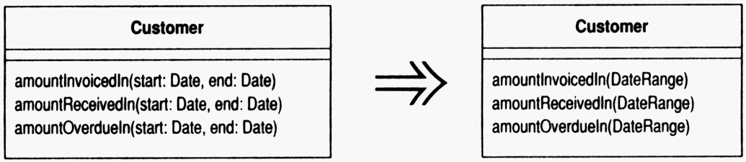
Introduce Parameter Object (295)
Resumo: você tem um grupo de parâmetros que naturalmente ficam juntos. Substitua-os por um objeto-parâmetro.

Slide 11
Introduce Parameter Object (295)
Motivação: freqüentemente um mesmo conjunto de parâmetros é utilizado por vários métodos. Substitua esses parâmetros por um objeto que carregue todos os seus dados (objeto-parâmetro).
Benefícios:
  Redução do tamanho das listas de parâmetros dos métodos.
  Código fica mais consistente (devido à criação de métodos de acesso aos dados).
  Comportamento que manipula os dados pode ser movido para a nova classe.

Slide 12
Introduce Parameter Object (295)
Mecânica:
  Crie uma nova classe, imutável, para representar o grupo de parâmetros a ser substituído.
  Compile.
  Use Add Parameter (275) para a nova classe. Passe null em todas as chamadas de métodos que a usam.
  Para cada parâmetro do grupo de parâmetros, remova-o. Modifique os chamadas e o corpo do método para usar o objeto-parâmetro para aquele valor.

Slide 13
Introduce Parameter Object (295)
Mecânica (continuação):
  Compile e teste após remover cada parâmetro.
  Depois de ter removido todos os parâmetros, procure comportamento que possa ser movido para o objeto-parâmetro, usando Move Method (142).

Slide 14
Introduce Parameter Object (295)
Exemplo: uma conta bancária e entradas:
class Entry...
Entry(double value, Date chargeDate) {
_value = value;
_chargeDate = chargeDate;
}
Date getDate() { return _chargeDate; }
Date getValue() { return _value; }
private Date _chargeDate;
private double _value;

Slide 15
Introduce Parameter Object (295)
Agora, a conta:
class Account...
private Vector _entries = new Vector();
double getFlowBetween(Date start, Date end) {
double result = 0;
Enumeration e = _entries.elements();
while (e.hasMoreElements()) {
Entry each = (Entry) e.nextElement();
if (each.getDate.equals(start) || each.getDate.equals(end) || (each.getDate().after(start) && each.getDate().before(end)))
result += each.getValue();
}
return result;
}
Cliente: double flow = anAccount.getFlowBetween(startDate, endDate);

Slide 16
Introduce Parameter Object (295)
Criamos uma classe, imutável, para as duas datas:
class DateRange {
DateRange(Date start, Date end) {
_start = start;
_end = end;
}
Date getStart() { return _start; }
Date getEnd() { return _end; }
private final Date _start;
private final Date _end;

Slide 17
Introduce Parameter Object (295)
Adicionamos a nova classe na lista de parâmetros:
class Account...
double getFlowBetween(Date start, Date end, DateRange range) {
double result = 0;
Enumeration e = _entries.elements();
while (e.hasMoreElements()) {
Entry each = (Entry) e.nextElement();
if (each.getDate.equals(start) || each.getDate.equals(end) || (each.getDate().after(start) && each.getDate().before(end)))
result += each.getValue();
}
return result;
}
Cliente: double flow = anAccount.getFlowBetween(startDate, endDate, null);

Slide 18
Introduce Parameter Object (295)
Removemos o parâmetro start e usamos o novo objeto:
class Account...
double getFlowBetween(Date end, DateRange range) {
double result = 0;
Enumeration e = _entries.elements();
while (e.hasMoreElements()) {
Entry each = (Entry) e.nextElement();
if (each.getDate.equals(range.getStart()) || each.getDate.equals(end) || (each.getDate().after(range.getStart()) && each.getDate().before(end)))
result += each.getValue();
}
return result;
}
Cliente: double flow = anAccount.getFlowBetween(endDate, new DateRange(startDate, null));

Slide 19
Introduce Parameter Object (295)
Agora removemos o parâmetro end:
class Account...
double getFlowBetween(DateRange range) {
double result = 0;
Enumeration e = _entries.elements();
while (e.hasMoreElements()) {
Entry each = (Entry) e.nextElement();
if (each.getDate.equals(range.getStart()) || each.getDate.equals(range.getEnd()) || (each.getDate().after(range.getStart()) && each.getDate().before(range.getEnd())))
result += each.getValue();
}
return result;
}
Cliente: double flow = anAccount.getFlowBetween(new DateRange(startDate, endDate));

Slide 20
Introduce Parameter Object (295)
Por fim, movemos comportamento para DateRange:
class Account...
double getFlowBetween(DateRange range) {
double result = 0;
Enumeration e = _entries.elements();
while (e.hasMoreElements()) {
Entry each = (Entry) e.nextElement();
if (range.includes(each.getDate()))
result += each.getValue();
}
return result;
}

Slide 21
Introduce Parameter Object (295)
Em DateRange:
class DateRange...
boolean includes(Date arg) {
return (arg.equals(_start) ||
arg.equals(_end) ||
(arg.after(_start) && arg.before(_end)));
}

Slide 22
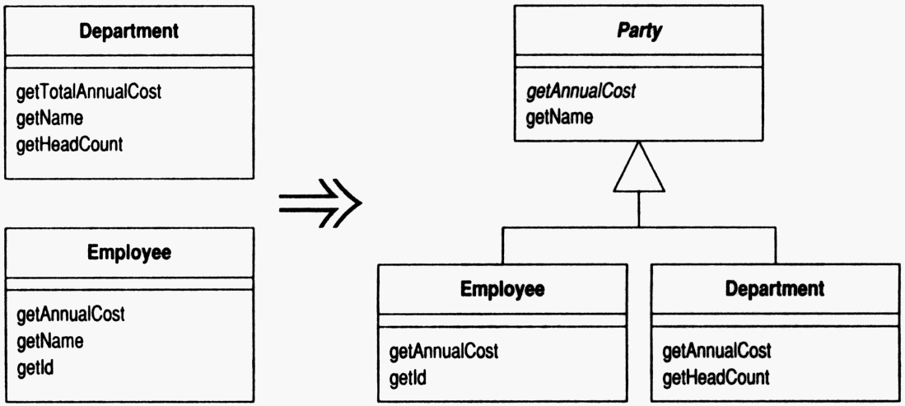
Extract Superclass (336)
Resumo: você tem duas classes com características similares. Crie uma superclasse e move as características comuns para essa superclasse.

Slide 23
Extract Superclass (336)
Motivação: código duplicado é um dos principais problemas em sistemas, pois dificulta modificações. Uma forma de duplicação é ter duas classes que fazem coisas similares (da mesma maneira ou não), pois possuem interface e comportamento semelhante. Elimine o código duplicado através de herança.

Slide 24
Extract Superclass (336)
Mecânica:
  Crie uma superclasse abstrata em branco; torne as classes originais subclasses dessa superclasse.
  Um por um, use Pull Up Field (320), Pull Up Method (322) e Pull Up Constructor Body (325) para mover elementos comuns para a superclasse.
  Compile e teste após cada passo.
  Examine os métodos restantes nas subclasses, e tente aplicar Extract Method (110) seguido de Pull Up Method (322) ou Form Template Method (345).

Slide 25
Extract Superclass (336)
Mecânica (continuação):
  Após mover os elementos em comum, cheque cada cliente das subclasses; se eles usam apenas a interface comum, mude o tipo requerido para a superclasse.

Slide 26
Extract Superclass (336)
Exemplo: um empregado e um departamento:
class Employee...
public Employee(String name, String id, int annualCost){
_name = name;
_id = id;
_annualCost = annualCost;
}
public int getAnnualCost() { return _annualCost; }
public String getId() { return _id; }
public String getName() { return _name; }
private String _name;
private int _annualCost;
prinvate String _id;

Slide 27
Extract Superclass (336)
Agora o departamento:
class Department ...
private String _name;
private Vector _staff = new Vector();
public Department(String name) { _name = name; }
public int getHeadCount() { return _staff.size(); }
public Enumeration getStaff(){ return _staff.elements; }
public void addStaff(Employee arg) {
_staff.addElement(arg);
}
public String getName() { return _name; }

Slide 28
Extract Superclass (336)
Ainda o departamento:
public int getTotalAnnualCost() {
Enumeration e = getStaff();
int result = 0;
while (e.hasMoreElements()) {
Employee each = (Employee) e.nextElement();
result += each.getAnnualCost();
}
return result;
}

Slide 29
Extract Superclass (336)
Criamos uma superclasse e estendemos as já existentes:
abstract class Party{}
class Employee extends Party...
class Department extends Party...
Aplicamos Pull Up Field (320):
class Party...
protected String _name;
Pull Up Method (320):
class Party {
public String getName() { return _name; }
}

Slide 30
Extract Superclass (336)
Pull Up Constructor Body (325):
class Party...
protected Party(String name) { _name = name; }
private String _name;
class Employee...
public Employee(String name, String id, int annualCost){
super(name);
_id = id;
_annualCost = annualCost;
}
class Department...
Public Department(String name) { super(name); }

Slide 31
Extract Superclass (336)
Rename Method (325):
class Department extends Party {
public int getAnnualCost() {
Enumeration e = getStaff();
int result = 0;
while (e.hasMoreElements()) {
Employee each = (Employee) e.nextElement();
result += each.getAnnualCost();
}
return result;
}

Slide 32
Extract Superclass (336)
Declaramos getAnnualCost abstrato na superclasse:
abstract public int getAnnualCost();
Por fim, checamos os clientes das duas classes em busca de referências à interface comum:
class Department...
public int getAnnualCost() {
Enumeration e = getStaff();
int result = 0;
while (e.hasMoreElements()) {
Party each = (Party) e.nextElement();
result += each.getAnnualCost();
}
return result;
}

Slide 33
Form Template Method (345)
Resumo: dois métodos em subclasses executam passos similares na mesma ordem, mas mesmo assim os passos são diferentes. Coloque os passos em métodos com a mesma assinatura, de forma que os métodos originais tornem-se iguais. Então mande-os para a superclasse.

Slide 34
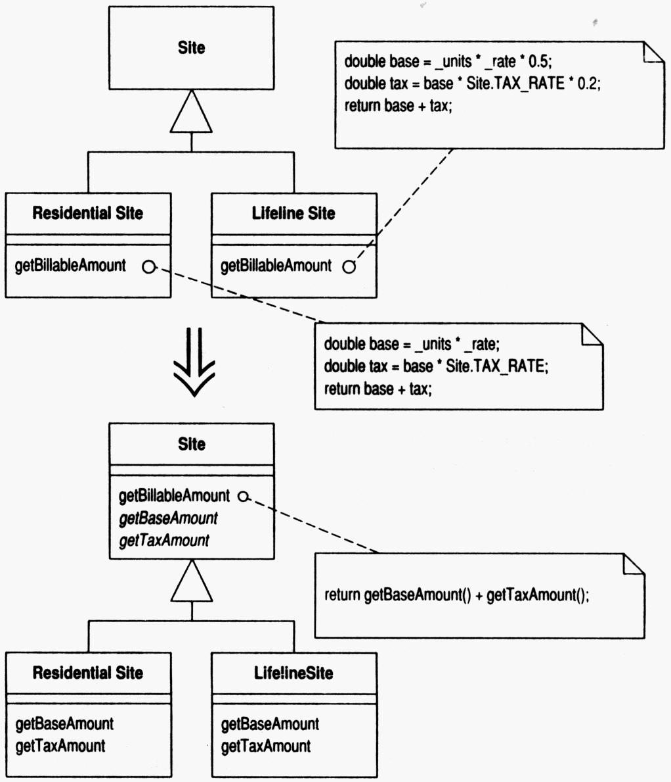
Form Template Method (345)

Slide 35
Form Template Method (345)
Motivação: herança é uma ferramenta poderosa para eliminar comportamento duplicado. Quando dois métodos similares numa subclasse não são exatamente iguais, eliminamos a duplicação pegando a seqüência de passos dos métodos, movendo-a para a superclasse e deixando polimorfismo assegurar que os passos diferentes executem código diferente. Esse tipo de método é chamado Template Method [GoF].

Slide 36
Form Template Method (345)
Mecânica:
  Decomponha os métodos de modo que todos os métodos extraídos sejam ou completamente idênticos ou completamente diferentes.
  Use Pull Up Method (322) para mover os métodos idênticos na superclasse.
  Para os métodos diferentes use Rename Method (273) de forma que as assinaturas de todos os métodos em cada passo sejam as mesmas.
  Compile e teste após cada mudança de assinatura.

Slide 37
Form Template Method (345)
Mecânica (continuação):
  Use Pull Up Method (322) num dos métodos originais. Defina os métodos diferentes como abstratos na superclasse.
  Compile e teste.
  Remova os outros métodos, compile e teste após cada remoção.

Slide 38
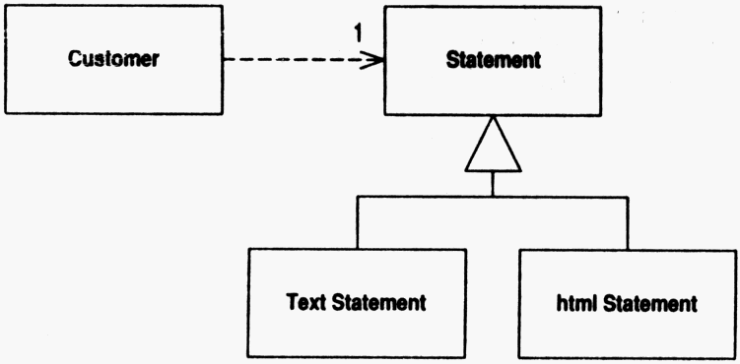
Form Template Method (345)
Exemplo: impressão de registros em ASCII e em HTML:
A classe Statement começa vazia:
class Statement {}

Slide 39
Form Template Method (345)
Classe TextStatement:
class TextStatement extends Statement {
public String value(Customer aCustomer) {
Enumeration rentals = aCustomer.getRentals();
String result = “Rental Record for “ +
aCustomer.getName() + “\n”;
while (rentals.hasMoreElements()) {
Rental each = (Rental) rentals.nextElement();
result += “\t” + each.getMovie.getTitle() + “\t” +
String.valueOf(each.getCharge()) + “\n”;
}
result += “Amount owed is ” + String.valueOf(
aCustomer.getTotalCharge()) + “\n”;
return result;
}

Slide 40
Form Template Method (345)
Classe HTMLStatement:
class HTMLStatement extends Statement {
public String value(Customer aCustomer) {
Enumeration rentals = aCustomer.getRentals();
String result = “<H1>Rentals for <EM>“ +
aCustomer.getName() + “</EM></H1><P>”;
while (rentals.hasMoreElements()) {
Rental each = (Rental) rentals.nextElement();
result += “\t” + each.getMovie.getTitle() + “: ” +
String.valueOf(each.getCharge()) + “<BR>\n”;
}
result += “<P>You owe <EM>” + String.valueOf(
aCustomer.getTotalCharge()) + “</EM><P>\n”;
return result;
}

Slide 41
Form Template Method (345)
Usamos Extract Method (110) no cabeçalho:
class TextStatement extends Statement {
public String value(Customer aCustomer) {
Enumeration rentals = aCustomer.getRentals();
String result = headerString(aCustomer);
while (rentals.hasMoreElements()) {
Rental each = (Rental) rentals.nextElement();
result += “\t” + each.getMovie.getTitle() + “\t” +
String.valueOf(each.getCharge()) + “\n”;
}
result += “Amount owed is ” + String.valueOf(
aCustomer.getTotalCharge()) + “\n”;
return result;
}

Slide 42
Form Template Method (345)
Em HTMLStatement também:
class HTMLStatement extends Statement {
public String value(Customer aCustomer) {
Enumeration rentals = aCustomer.getRentals();
String result = headerString(aCustomer);
while (rentals.hasMoreElements()) {
Rental each = (Rental) rentals.nextElement();
result += “\t” + each.getMovie.getTitle() + “: ” +
String.valueOf(each.getCharge()) + “<BR>\n”;
}
result += “<P>You owe <EM>” + String.valueOf(
aCustomer.getTotalCharge()) + “</EM><P>\n”;
return result;
}

Slide 43
Form Template Method (345)
Método headerString nas duas classes:
class TextStatement extends Statement...
String headerString(Customer aCustomer) {
return “Rental Record for ” + aCustomer.getName() +
“\n”;
}
class HTMLStatement extends Statement...
String headerString(Customer aCustomer) {
return “<H1>Rentals for <EM>” + aCustomer.getName() +
“</EM></H1><P>”;
}

Slide 44
Form Template Method (345)
Usamos Extract Method (110) no rodapé:
class TextStatement extends Statement {
public String value(Customer aCustomer) {
Enumeration rentals = aCustomer.getRentals();
String result = headerString(aCustomer);
while (rentals.hasMoreElements()) {
Rental each = (Rental) rentals.nextElement();
result += “\t” + each.getMovie.getTitle() + “\t” +
String.valueOf(each.getCharge()) + “\n”;
}
result += footerString(aCustomer);
return result;
}

Slide 45
Form Template Method (345)
Em HTMLStatement também:
class HTMLStatement extends Statement {
public String value(Customer aCustomer) {
Enumeration rentals = aCustomer.getRentals();
String result = headerString(aCustomer);
while (rentals.hasMoreElements()) {
Rental each = (Rental) rentals.nextElement();
result += “\t” + each.getMovie.getTitle() + “: ” +
String.valueOf(each.getCharge()) + “<BR>\n”;
}
result += footerString(aCustomer);
return result;
}

Slide 46
Form Template Method (345)
Método footerString nas duas classes:
class TextStatement extends Statement...
String footerString(Customer aCustomer) {
return “Amount owed is ” + String.valueOf(
aCustomer.getTotalCharge()) + “\n”;
}
class HTMLStatement extends Statement...
String footerString(Customer aCustomer) {
return “<P>You owe <EM>” + String.valueOf(
aCustomer.getTotalCharge()) + “</EM><P>\n”;
}

Slide 47
Form Template Method (345)
Agora Extract Method (110) no corpo do método:
class TextStatement extends Statement {
public String value(Customer aCustomer) {
Enumeration rentals = aCustomer.getRentals();
String result = headerString(aCustomer);
while (rentals.hasMoreElements()) {
Rental each = (Rental) rentals.nextElement();
result += eachRentalString(each);
}
result += footerString(aCustomer);
return result;
}

Slide 48
Form Template Method (345)
Em HTMLStatement também:
class HTMLStatement extends Statement {
public String value(Customer aCustomer) {
Enumeration rentals = aCustomer.getRentals();
String result = headerString(aCustomer);
while (rentals.hasMoreElements()) {
Rental each = (Rental) rentals.nextElement();
result += eachRentalString(each);
}
result += footerString(aCustomer);
return result;
}

Slide 49
Form Template Method (345)
Método eachRentalString nas duas classes:
class TextStatement extends Statement...
String eachRentalString(Rental aRental) {
return “\t” + aRental.getMovie.getTitle() + “\t” +
String.valueOf(aRental.getCharge()) + “\n”;
}
class HTMLStatement extends Statement...
String eachRentalString(Rental aRental) {
return “\t” + aRental.getMovie.getTitle() + “: ” +
String.valueOf(aRental.getCharge()) + “<BR>\n”;
}

Slide 50
Form Template Method (345)
Os dois métodos value ficaram iguais. Usamos Pull Up Method (322) num deles, o de TextStatement:
class Statement...
public String value(Customer aCustomer) {
Enumeration rentals = aCustomer.getRentals();
String result = headerString(aCustomer);
while (rentals.hasMoreElements()) {
Rental each = (Rental) rentals.nextElement();
result += eachRentalString(each);
}
result += footerString(aCustomer);
return result;
}

Slide 51
Form Template Method (345)
Declaramos os três métodos auxiliares das subclasses como abstratos:
class Statement...
abstract String headerString(Customer aCostumer);
abstract String footerString(Customer aCostumer);
abstract String eachRentalString(Rental aRental);
Por fim, removemos value de TextStatement e HTMLStatement.

Slide 52
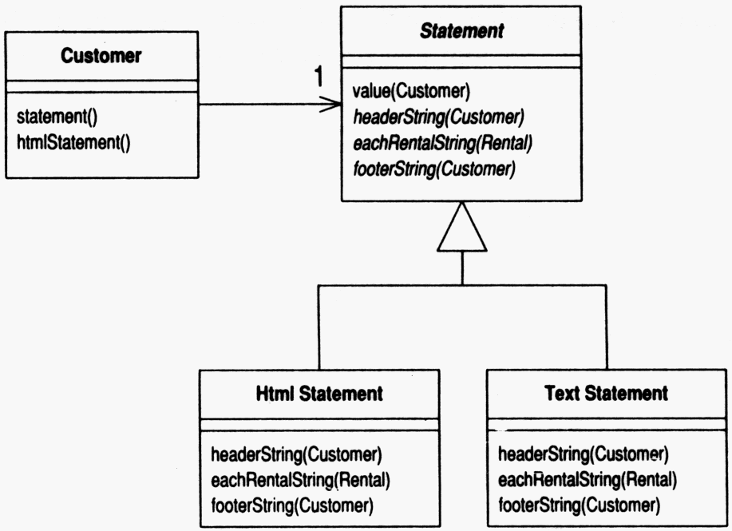
Form Template Method (345)
Resultado final:

Slide 53
Dúvidas?
Fonte: Refactoring: Improving the Design of Existing Code - Martin Fowler, et al. - Addison-Wesley.
E-mail: leme@linux.ime.usp.br

